Slide 1


12 Linux网络操作命令、工具
Designed by Charles

Slide 2
本课纲要
命令
网络接口查看
启用、禁用网络接口
free、top命令
ping命令
lsof命令
Linux抓包与分析
工具
远程登录工具putty
远程拷贝文件工具winscp
远程拷贝文件命令scp

Slide 3
什么是网络接口
Linux中的一个网络对象
可以对应实际网卡，也可以是虚拟的
命令通过操作网络接口来控制网络
Kernel Networking Code
Network
Interface
eth0
eth1
eth2
eth3
lo
Device
Driver
SMC Driver
SMC Driver
Hardware
H
H
H
H

Slide 4
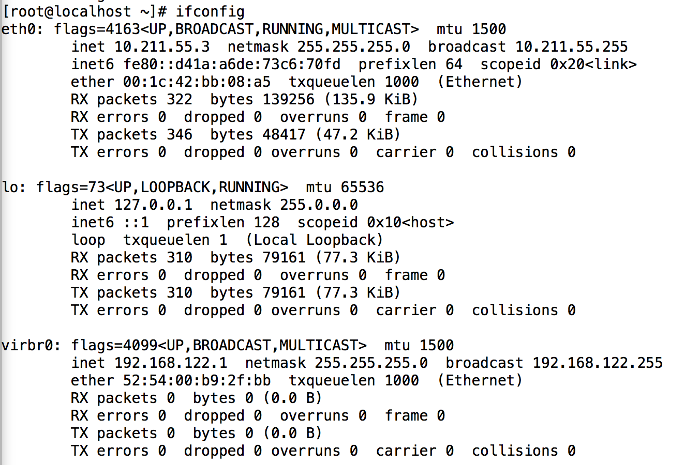
查看网络接口信息
Notes:
媒体：传输介质

Slide 5
查看IP地址的方法
为什么要查看IP？
查看方法
ifconfig命令
ifconfig eth0：查看指定网卡的IP地址
ifconfig -a：查看所有网卡的IP地址
ip命令
ip -4 addr：显示主机的IP v4地址
ip -6 addr：查看主机的IP v6地址
ip addr：查看主机的所有IP地址
Notes:
IPv6的地址长度为128b，是IPv4地址长度的4倍。于是IPv4点分十进制格式不再适用，采用十六进制表示。IPv6有3种表示方法。

Slide 6
禁用、启用网络接口
方法一
ifdown eth0：禁用eth0接口
ifup eth0：启用eth0接口
方法二
ifconfig eth0 down：禁用eth0接口
ifconfig eth0 up：启用eth0接口
方法三
service network stop：关闭网卡
service network start：启动网卡
service network status：查看网卡状态
service network restart：重启网卡

Slide 7
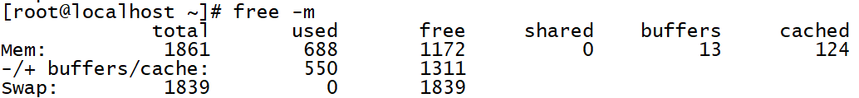
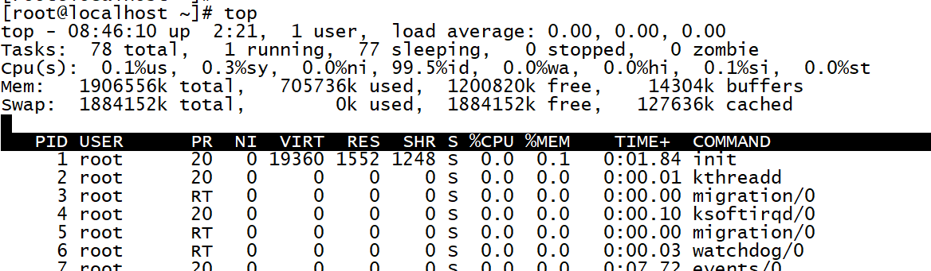
free、top命令

Slide 8
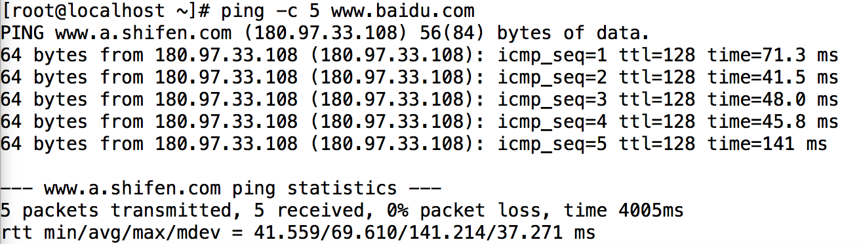
ping命令
ping的作用
连通性检查
网速检查
ping -c <测试数据包数量> <目的主机地址>
Notes:
windows中默认只发4次，Linux中不指定默认一直ping

Slide 9
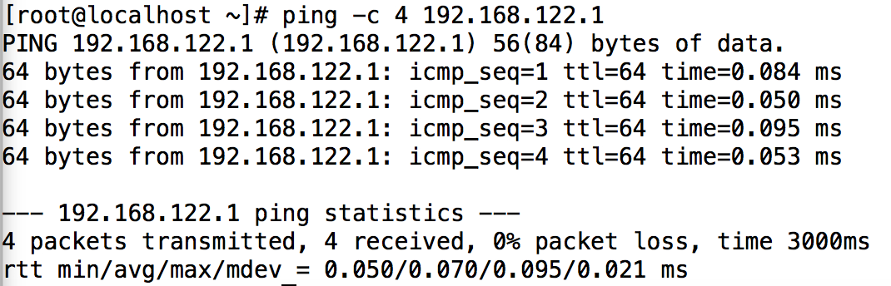
ping命令
举例
Notes:
windows中默认只发4次，Linux中不指定默认一直ping

Slide 10
网络数据包统计
显示网络数据包统计详细信息
netstat -s
显示网络数据包统计详细
ifconfig -s

Slide 11
配置静态IP-临时方案
命令行方式配置IP
ifconfig eth0 192.168.1.10 netmask 255.255.255.0 up
eth0一般对应的是第一个网卡， 192.168.1.10是给eth0配置的IP地址，netmask 255.255.255.0配置的是子网掩码，up表示立即生效
一块网卡配置多个IP地址
ifconfig eth0:1 192.168.1.11 netmask 255.255.255.0 up
ifconfig eth0:2 192.168.1.12 netmask 255.255.255.0 up
临时方案配置的IP地址在重启后就会丢失

Slide 12
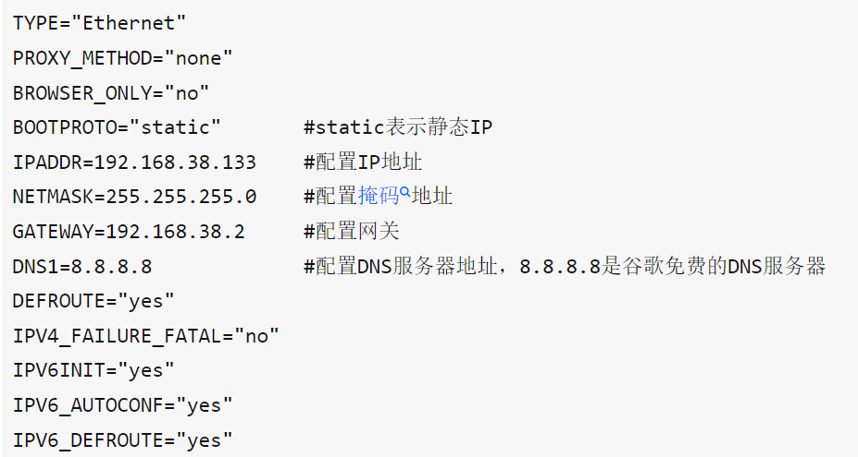
配置静态IP-永久有效
修改网络接口配置文件
修改/etc/sysconfig/network-scripts/ifcfg-ethx文件
立即生效需要重启网卡service network restart

Slide 13
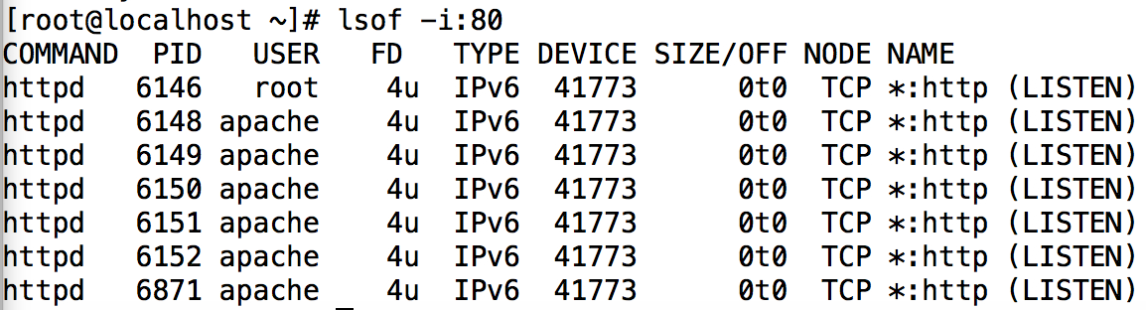
lsof命令
查看端口是否被占用

Slide 14
Linux上网络数据包抓取
tcpdump命令详解-数据包抓取
如：tcpdump tcp port 80 and host 10.211.55.3 and 10.211.55.10 -vvv -s0 -w package.cap
常见参数和过滤器：
tcp：表示只抓取tcp报文，可以是ip、icmp、arp、rarp 、tcp、udp、icmp这些选项之一，放到第一个参数的位置，用来过滤数据报的类型
port：端口
host：主机地址，可以是源主机和目的主机
-vvv：抓取最详细内容
-s0：抓取数据包时默认抓取长度为68字节，加上-s0 后可以抓到完整的数据包。
-i：指定监听的网络接口，比如-i eth0表示只抓经过接口eth0的包
-c：使用-c参数，指定抓包的数量
-w：使用-w参数指定抓包文件保存到文件，以便后续使用Wireshark等工具进行分析

Slide 15
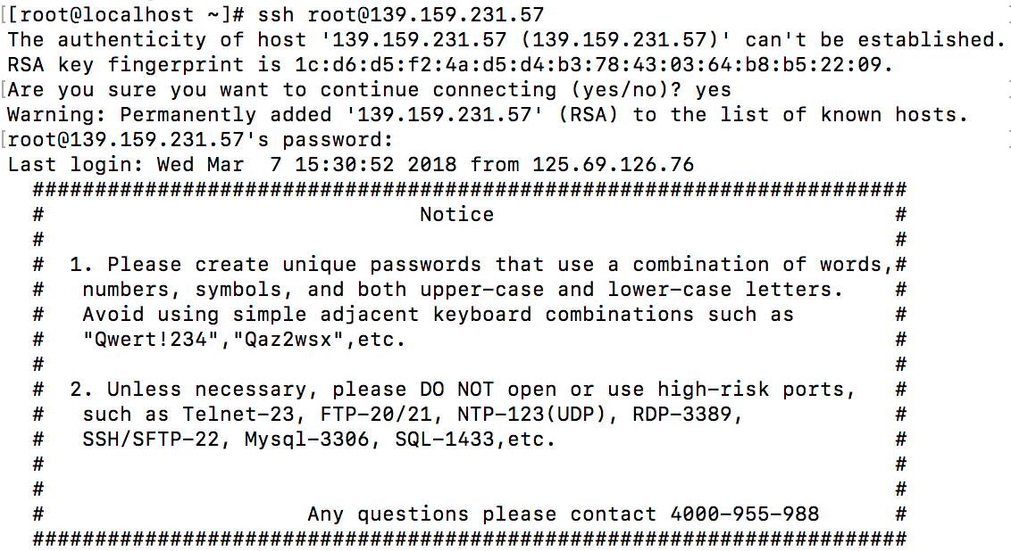
Linux上的远程登录
使用Linux命令行ssh登录Linux机器
演示：

Slide 16
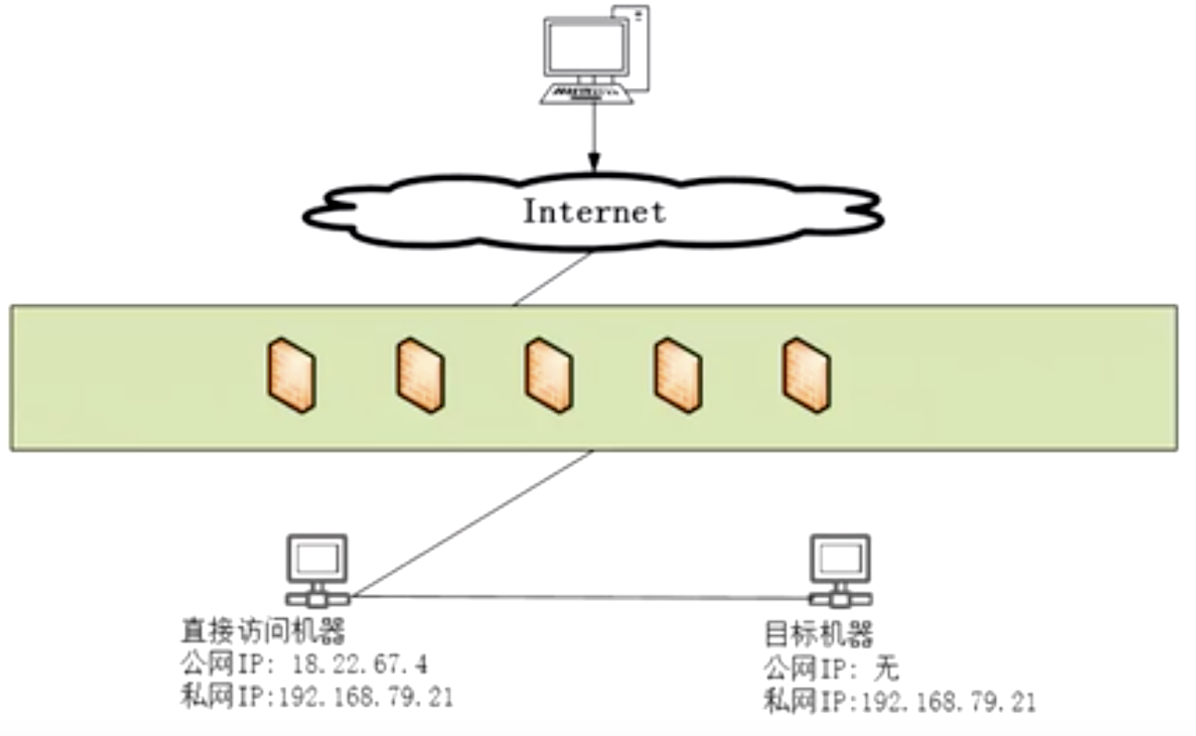
Linux上的远程登录
Linux上的远程登录使用场景：
工作机器是Linux主机
远程Linux主机不能直接登录，比如在异地

Slide 17
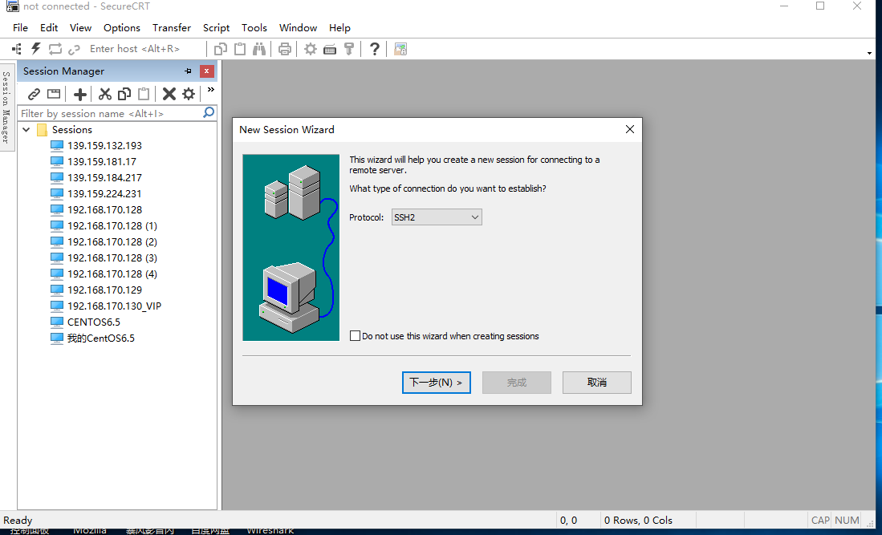
Linux上的远程登录工具
远程登录工具：SecureCRT、XShell
其他的工具还很多，诸如Xshell、putty、SSH Secure Shell Client等

Slide 18
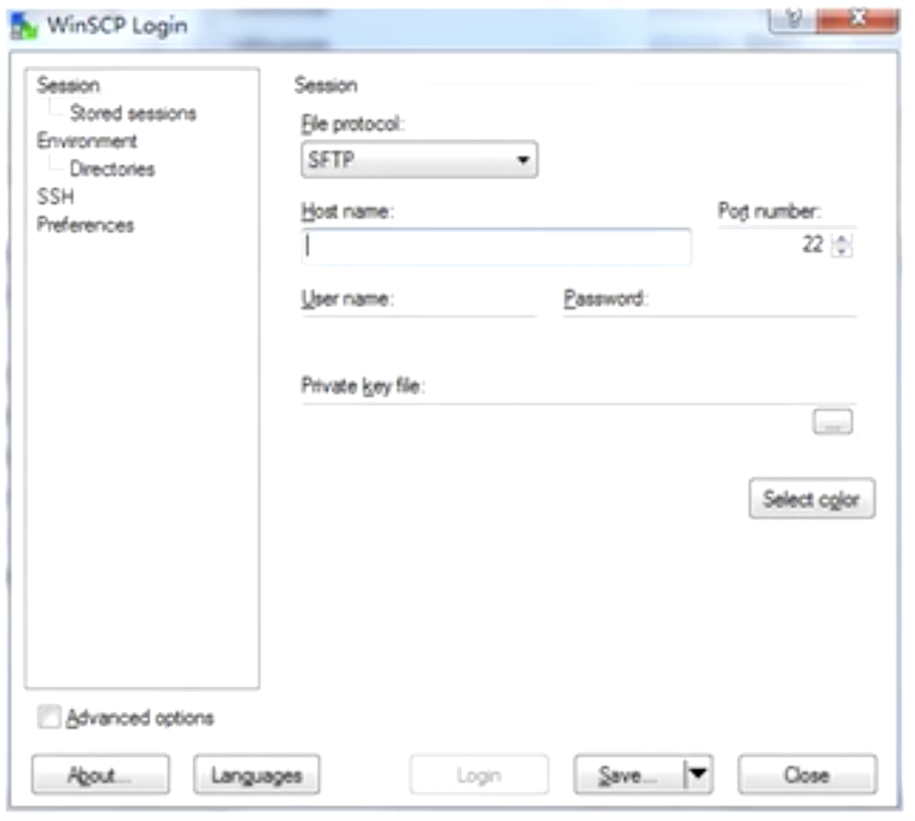
Windows与Linux间文件传输工具
工具winscp/Xftp
百度下载、安装
操作演示
创建远程登录连接
拷贝
远程创建、删除目录

Slide 19
Linux主机之间拷贝文件-scp
1、从本地复制到远程
scp local_file remote_username@remote_ip:remote_folder
scp local_file remote_username@remote_ip:remote_file
第1,2个指定了用户名，命令执行后需要再输入密码，第1个仅指定了远程的目录，文件名字不变，第2个指定了文件名；

Slide 20
Linux主机之间拷贝文件-scp
2、从远程复制到本地
从远程复制到本地，只要将从本地复制到远程的命令的后2个参数调换顺序即可，如下实例
scp remote_username@remote_ip:remote_file_name remote_file_name
或者
scp remote_username@remote_ip:remote_file_name local_file_name

Slide 21

QA

Slide 22
Thank you for watching
Designed by Charles

